Slide 1
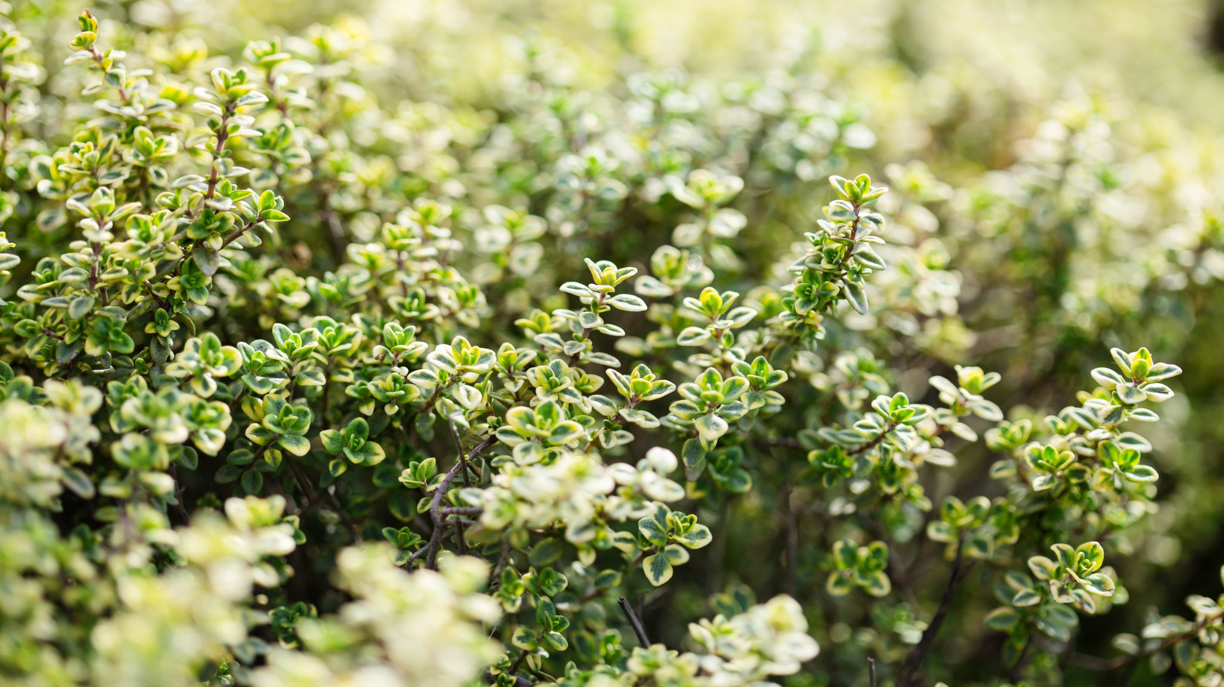
Krytosemenné rostliny
Semena ukrytá v plodech

Slide 2
Dělení vyšších rostlin
Vyšší rostliny
Výtrusné
mechorosty
kapraďorosty
Semenné rostliny
Nahosemenné
Krytosemenné
Jednoděložné
Dvouděložné

Slide 3
Krytosemenné rostliny
Vajíčka jsou chráněna v semeníku
Po oplodnění se vyvíjí z vajíček semena
Semena ukrytá v plodech
Stromy a byliny
Vytvářejí pravé květy
Květy mají rozmnožovací orgány (samčí - tyčinky a samičí – pestíky)

Slide 5
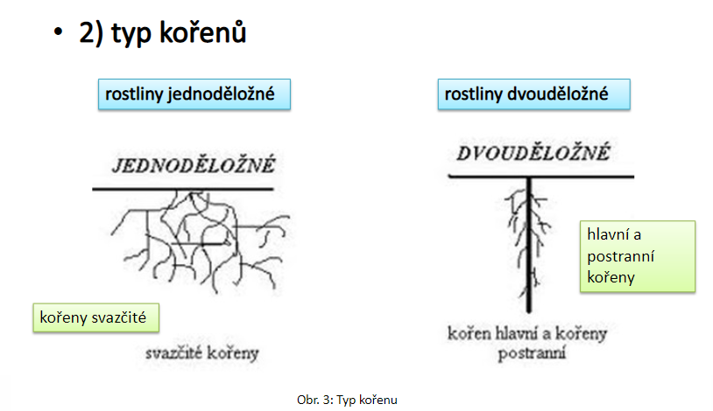

Slide 6
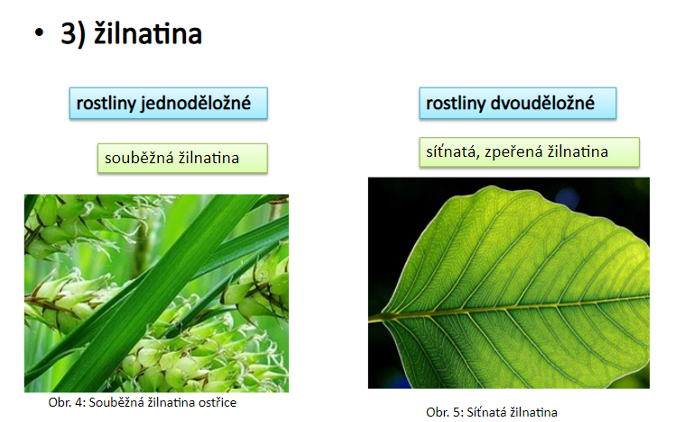

Slide 8
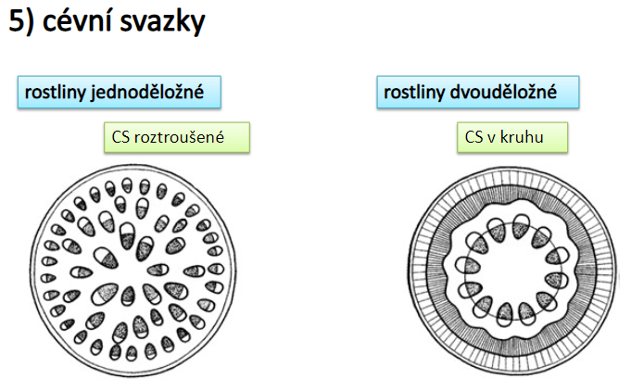

Slide 9
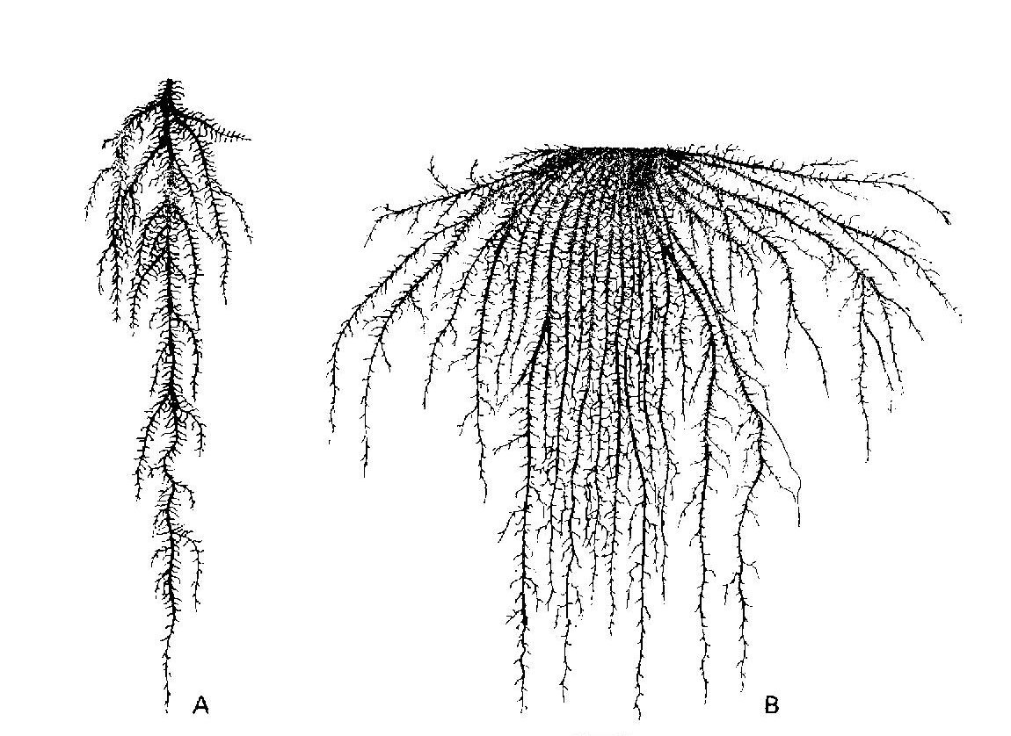
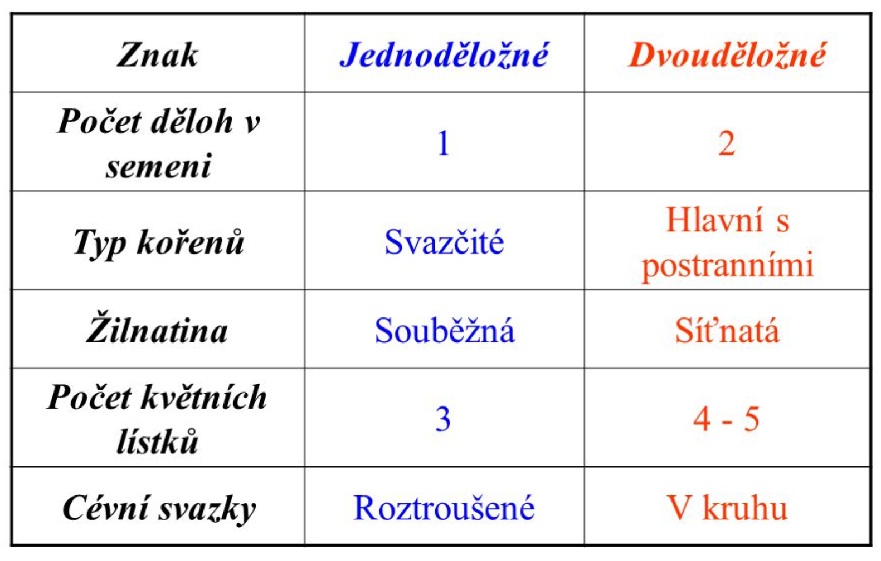
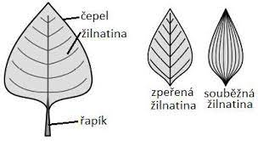
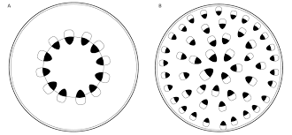
Shrnutí

Slide 10
Listnaté stromy a keře

Slide 11
Listnaté stromy a keře

Slide 12
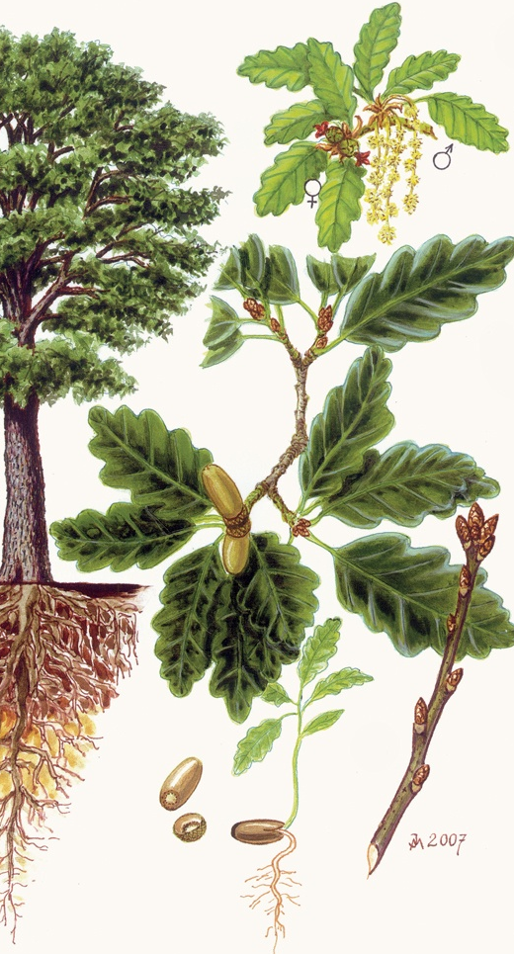
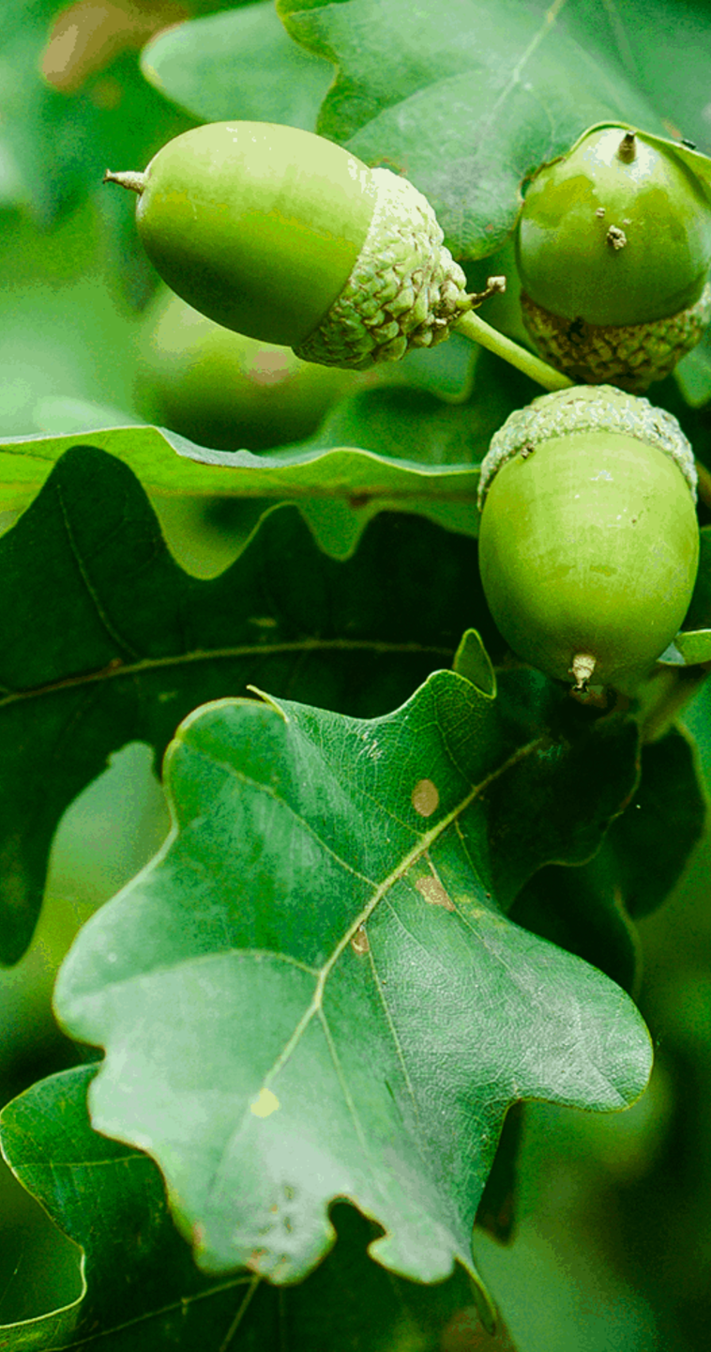
Dub zimní
Nejvýznamnější listnatý strom ve střední Evropě;
Dosahuje výšky 20 – 40 m, varianta letní a zimní;
poskytuje velice hodnotné dřevo, stavba lodí, podlah, nábytku i sudů.
Plod - žalud

Slide 13
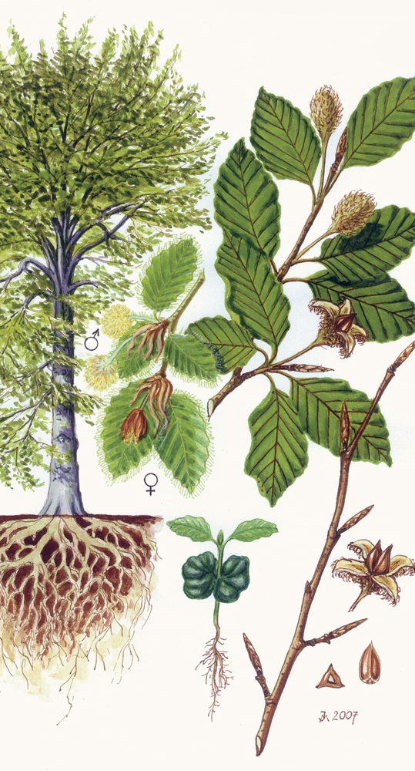
Buk lesní
Nápadný šedou a hladkou borkou, doplňuje většinou dub;
Výroba nářadí, parket, bednářské a modelářské dřevo;
Okrasný a parkový strom, tvoří bučiny.
Plod - bukvice

Slide 14
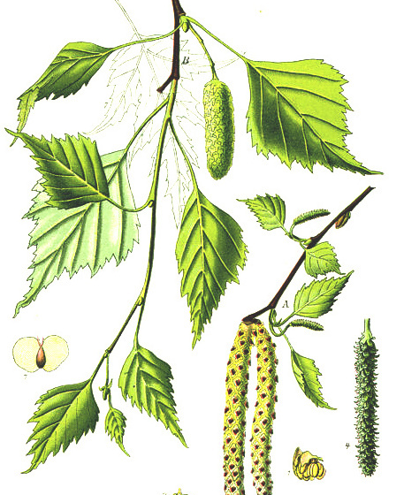
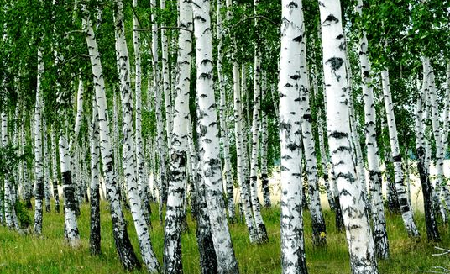
Bříza bělokorá
Velmi rozšířená, rychle rostoucí;
Odolná vůči nepříznivým podmínkám;
Využívána k rekultivacím a jako pionýrská dřevina.
Plod – okřídlená nažka

Slide 15
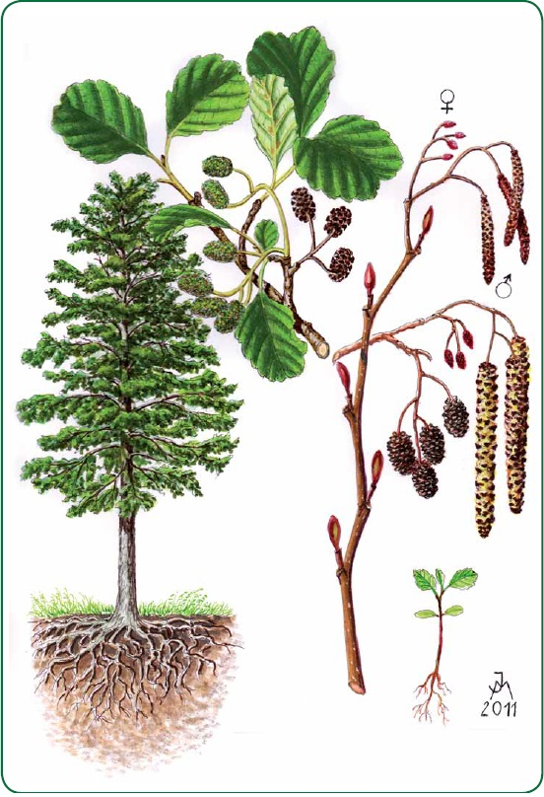
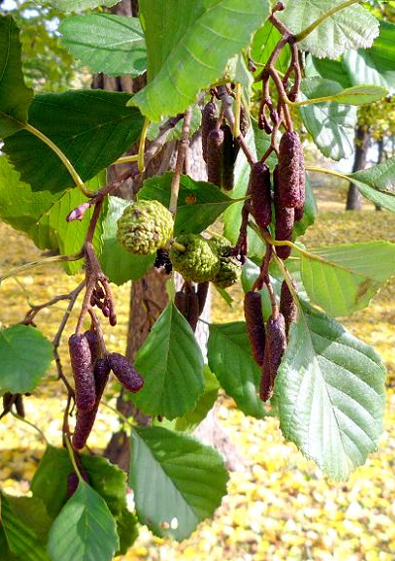
Olše lepkavá
Odolná vůči vodě
Použití ke zpevňování břehů, dříve stavba mostů;
Velmi rychle roste, pionýrská dřevina;
Odolná ke znečištění, vyžadující vlhkou až močálovitou vodu, na březích.
Plod - šištice

Slide 16
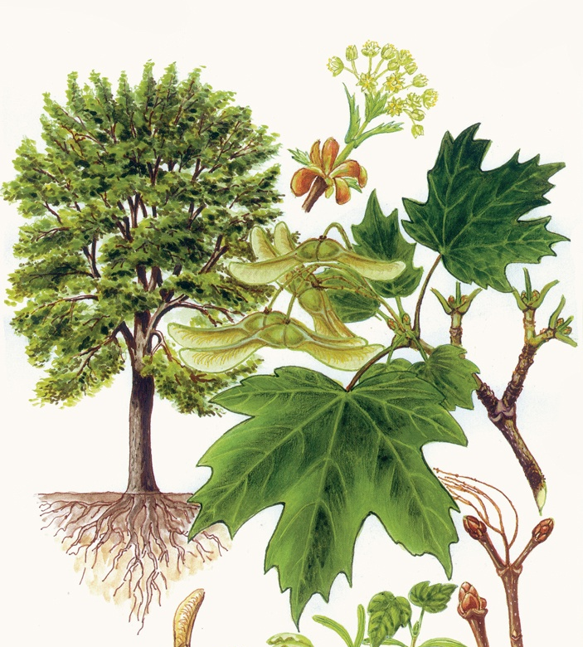
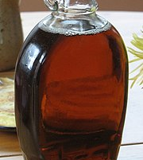
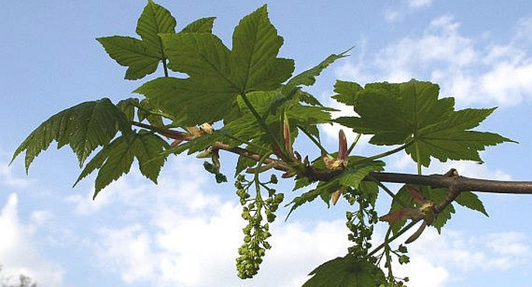
Javor a javorový sirup
80% javorového sirupu na světě z Kanady;
Po dubu a vrbě se jedná o velmi rozšířený strom na severní polokouli;
Včelařská dřevina, výroba hudebních nástrojů;
Slované byl javor symbolem smrti (výroba rakví), protiklad stálezelené jedle (symbol života a vánoc).

Slide 17
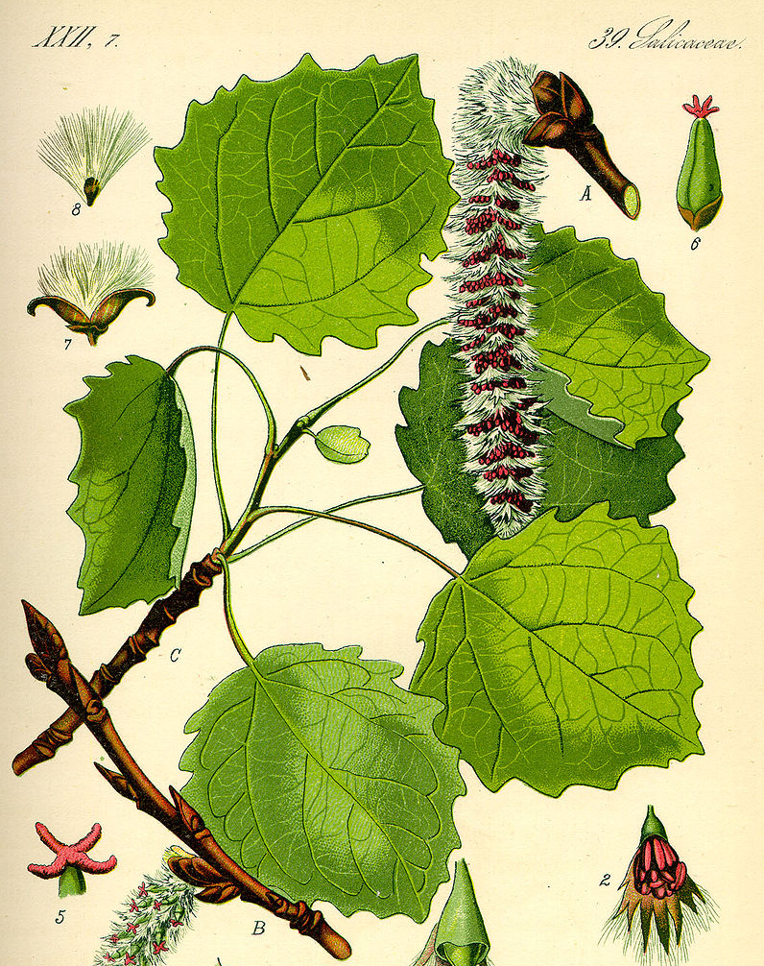
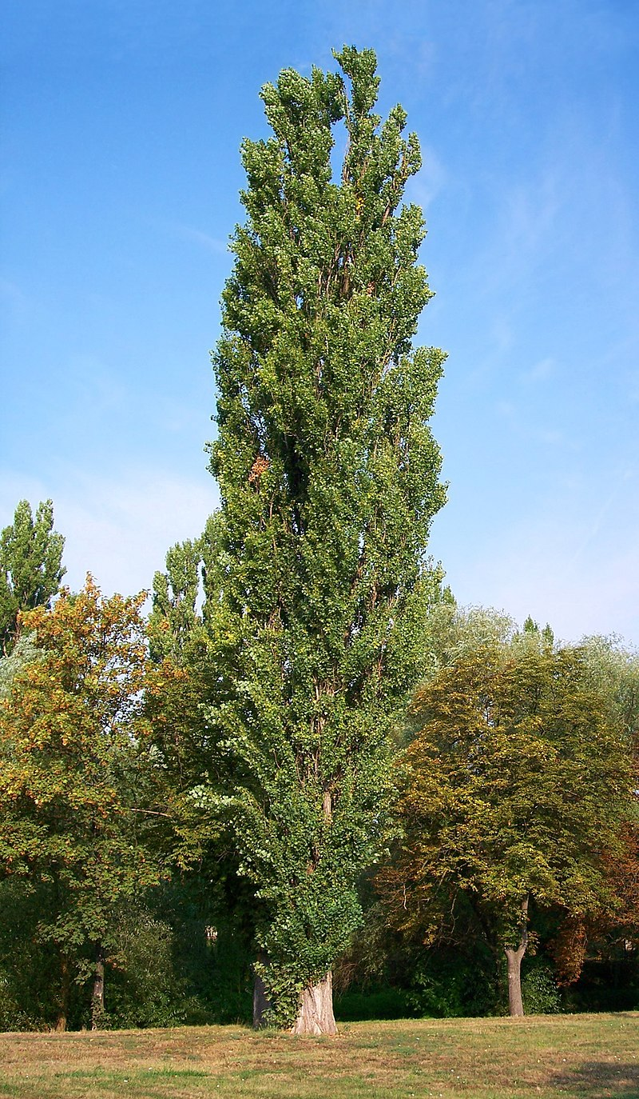
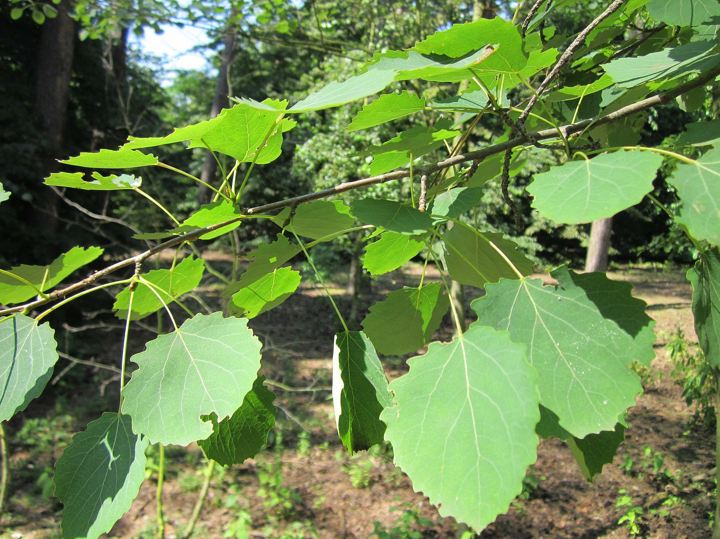
Topol osika
Chvění listů při větru;
Okraj lesa, osvětlená místa;
Výroba zápalek, buničiny, sauny, obaly na potraviny (sýry), dobře se ohýbá a tvaruje.

Slide 18
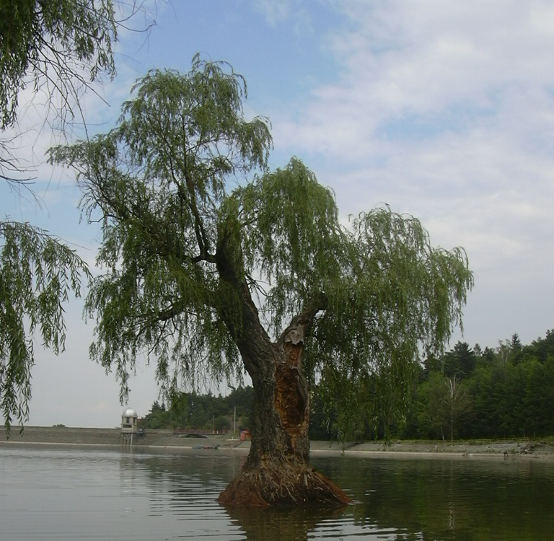
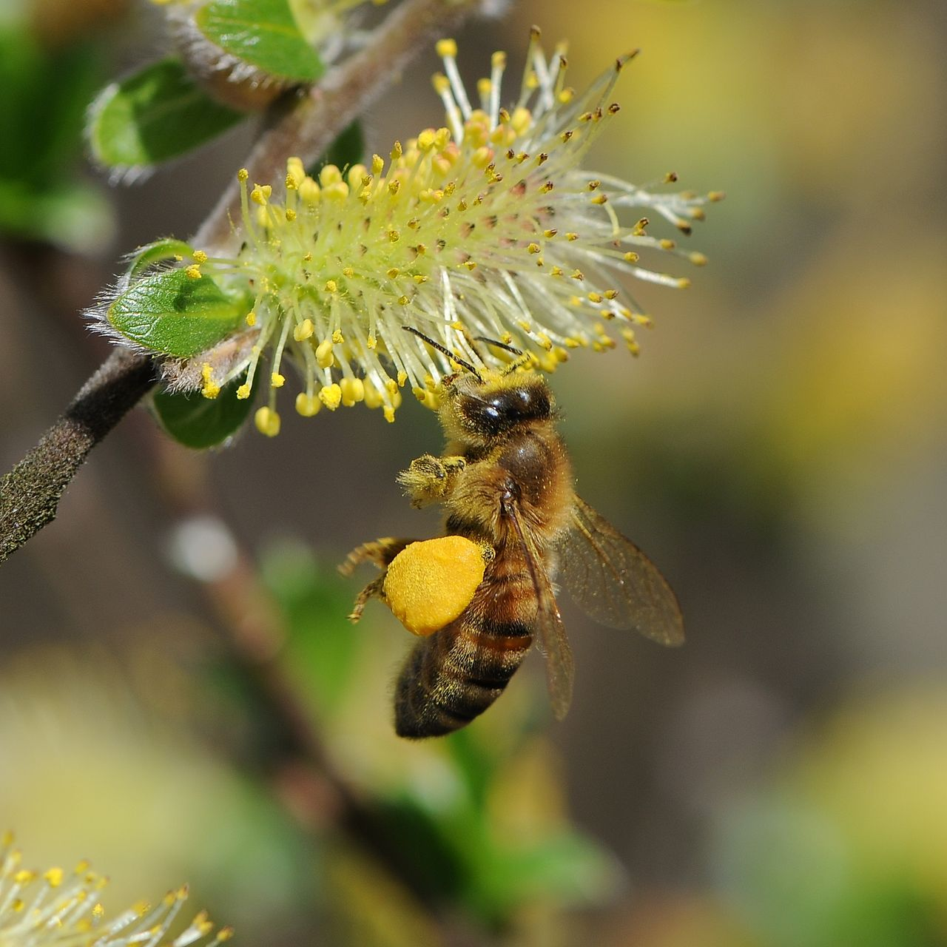
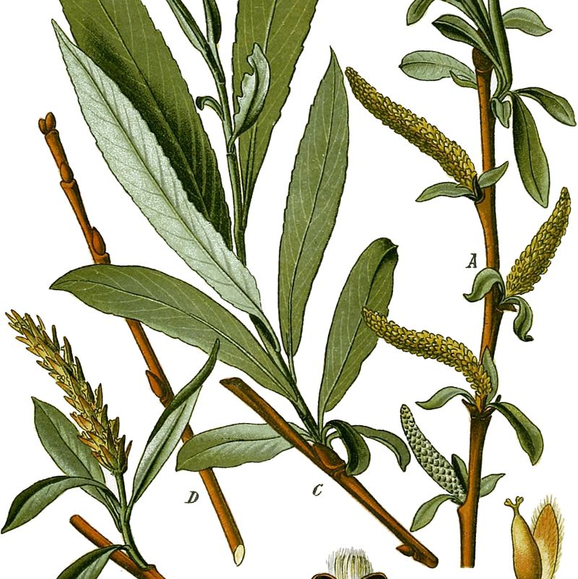
Vrba
Dvoudomá opadavá dřevina typická pro mírné oblasti až severní;
Poblíž vody, vlhká louka, vyžadující světlo;
Symbol neplodnosti, užívá se v košíkářství.

Slide 19
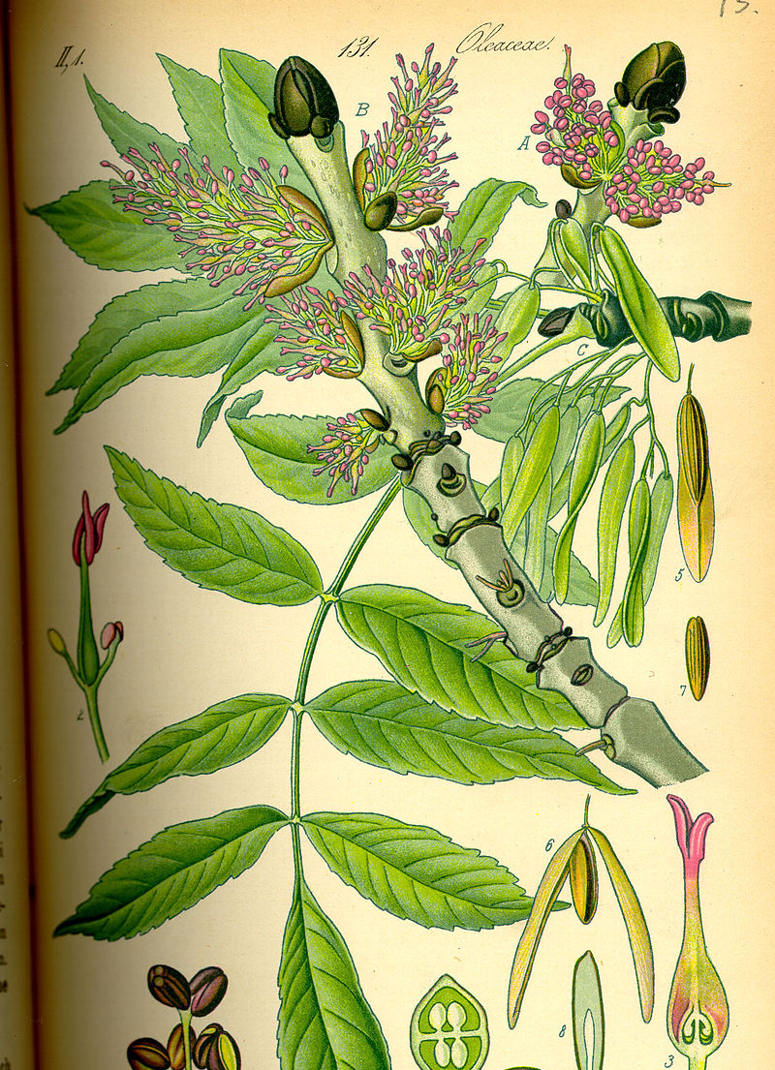
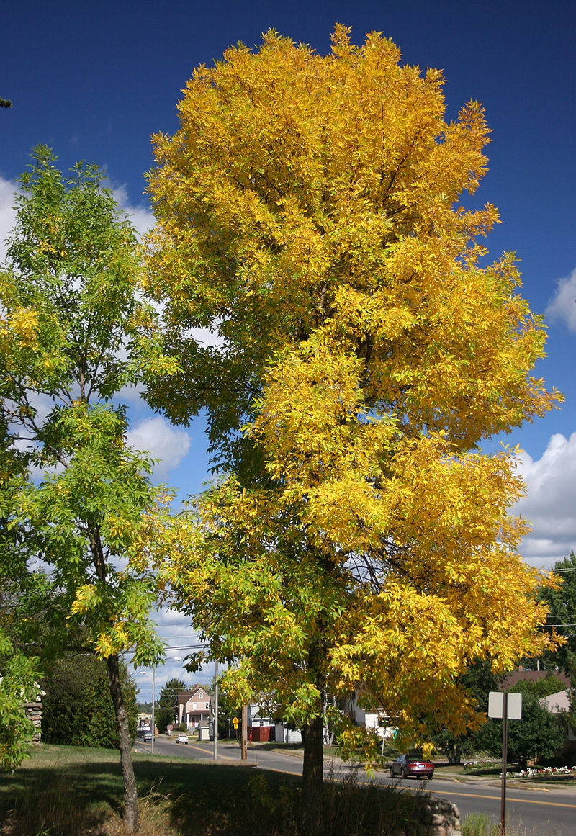
Jasan
30 – 40m strom, lichozpeřené listy;
Plody jsou křídlaté nažky leskle hnědé barvy;
Truhlářství, výroba nábytku a sportovního náčiní;
Léčivá rostlina, močopudná a projímavá.

Slide 20
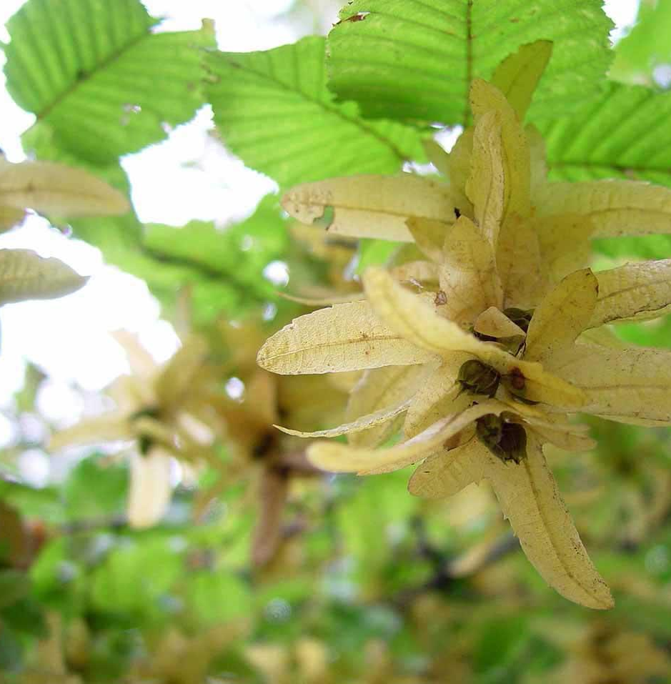
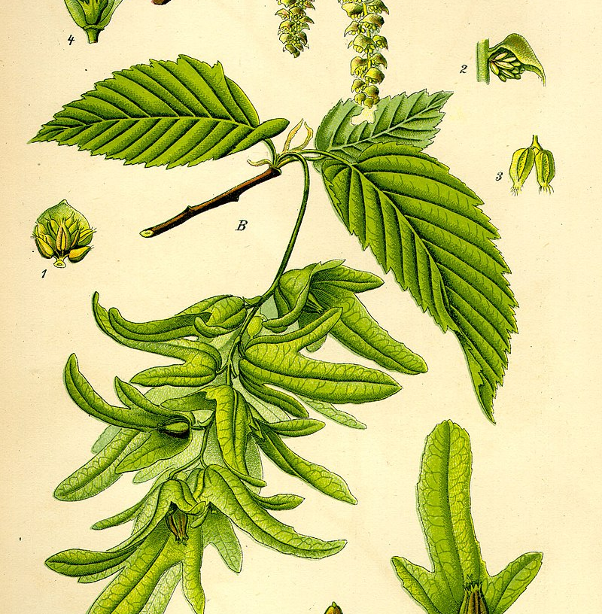
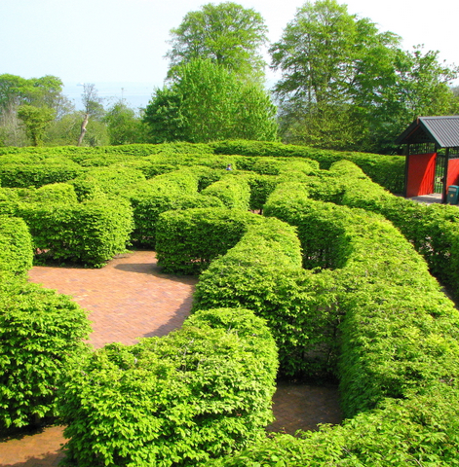
Habr
Statný strom cca 25 m, mající cenné tvrdé dřevo;
Dobře snáší seřezávání, proto použití v živých plotech;
Přírodní bludiště;
Dřevěné uhlí nejvyšší jakosti.

Slide 21
Video
Nahosemenné rostliny
Růst a vývoj rostlin
Inteligentní stromy dokument

